Slide 1
Функции Центра тестирования
Демонстрация работы специалиста Центра тестирования по проведению процедуры тестирования

Slide 2
ШАГ 1. Авторизация
После добавления администратором пользователя в Систему, на указанную пользователем почту, приходит письмо с ссылкой на систему, а также логин и пароль.
Пройдя по ссылке необходимо изменить временный пароль на постоянный.

Slide 3
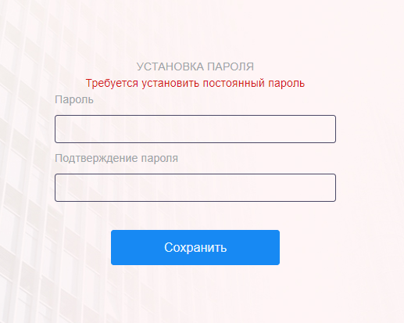
Окно установки постоянного пароля
Установка пароля после прохождения регистрации

Slide 4
Авторизация пользователя
Ввод логина и постоянного пароля

Slide 5
ШАГ 2.Создание графика экзаменов.
Без графика экзаменов полноценная работа с заявками от Конкурсантов невозможна

Slide 6
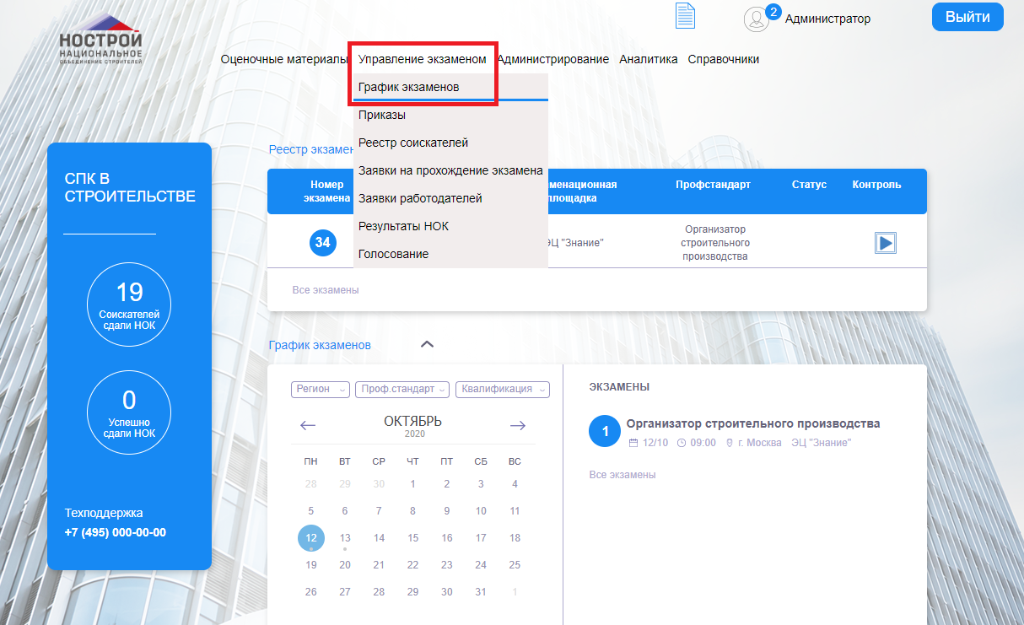
Создание графика экзаменов
Подсистема «Управление экзаменом»
Переход в раздел «График экзаменов»

Slide 7
Создание графика экзаменов. Раздел «График экзаменов»
Нажать кнопку «Добавить»

Slide 8
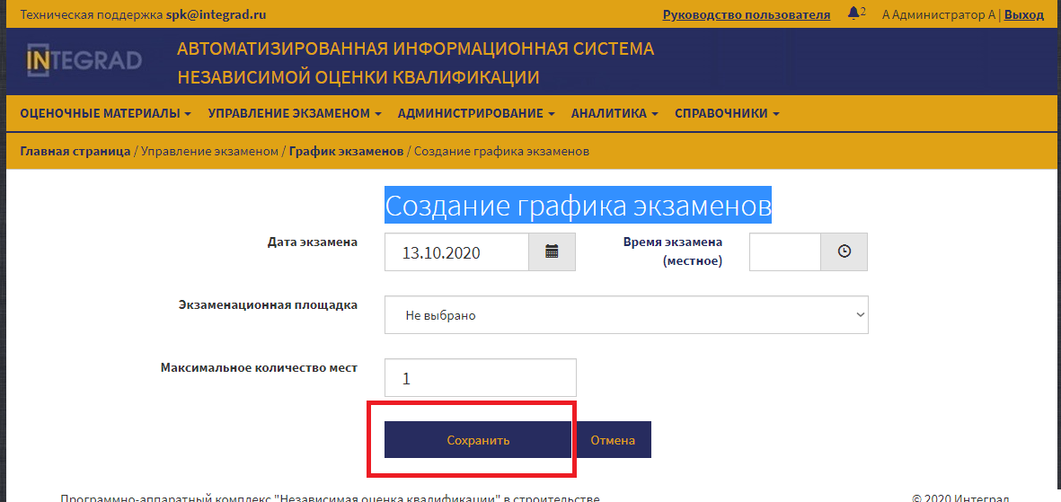
Создание графика экзаменов
Заполнение полей формы. Сохранение внесенных данных

Slide 9
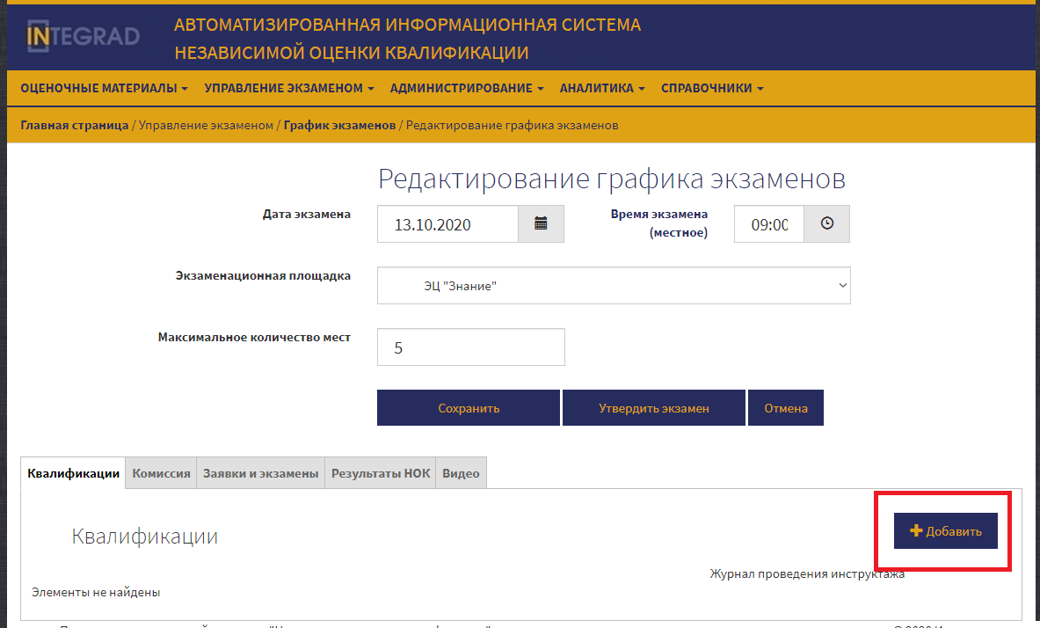
Создание графика экзаменов
Добавление квалификации

Slide 10
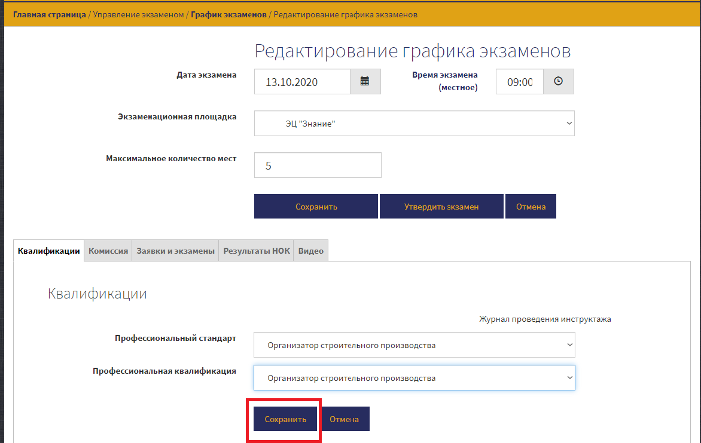
Создание графика экзаменов. Вкладка «Квалификации»
Внесение данных. Сохранение внесенных данных

Slide 11
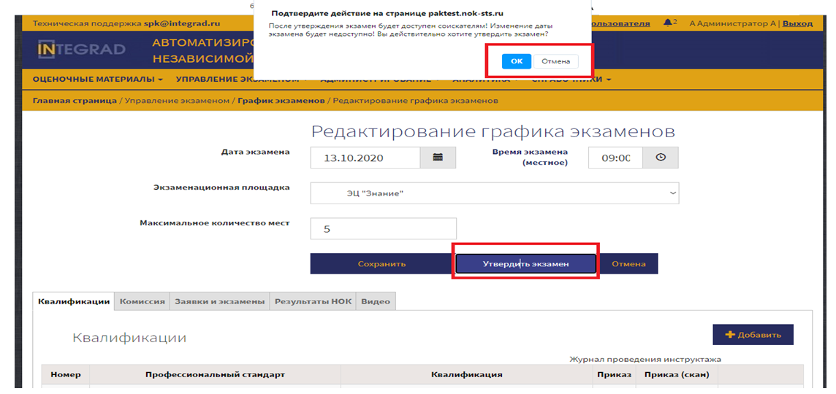
Создание графика экзаменов.
Утверждение экзамена

Slide 12
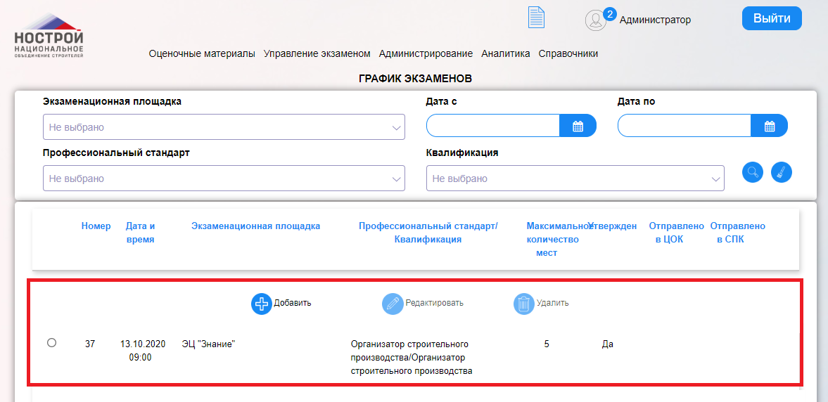
Подсистема «Управление экзаменом»
Раздел «График экзаменов»
Вновь созданный экзамен в списке экзаменов

Slide 13
ШАГ3.Заявки на прохождение экзамена
После создания графика экзаменов Конкурсант может подавать заявку. Все поданные заявки будут отображаться в разделе «Заявки на прохождение экзамена»

Slide 14
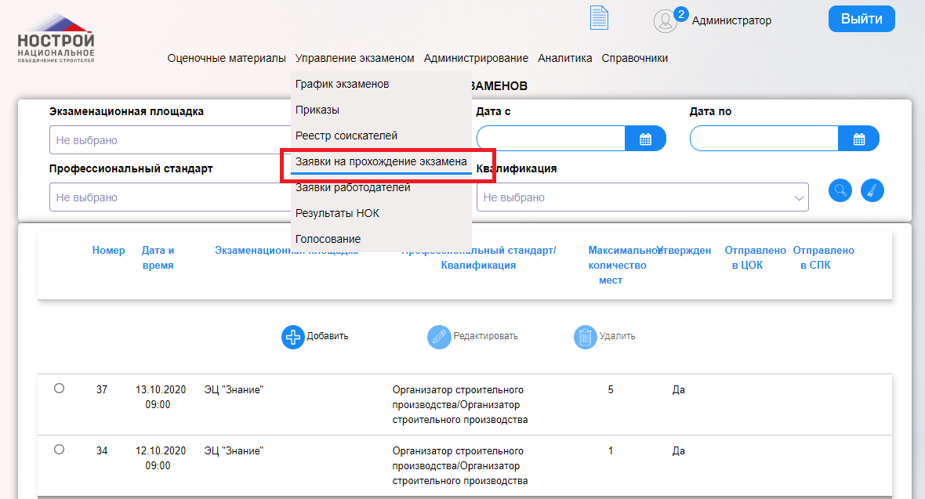
Подсистема «Управление экзаменом»
Переход в раздел «Заявки на прохождение экзамена»

Slide 15
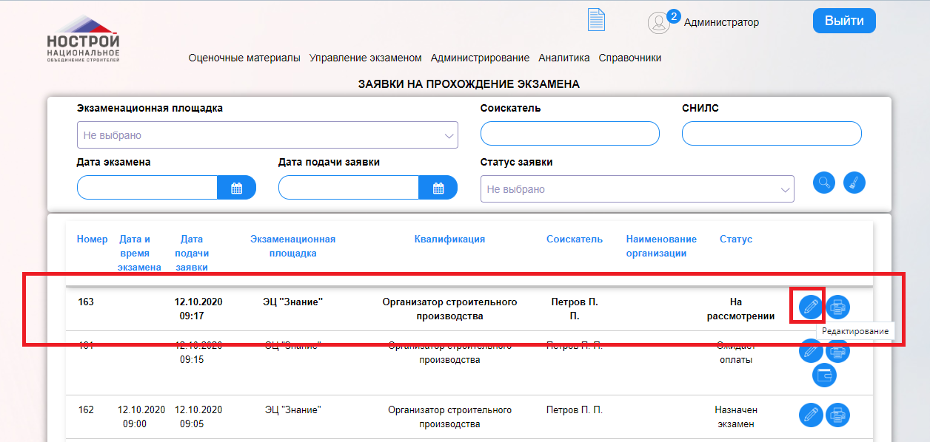
Раздел «Заявки на прохождение экзамена»
Редактирование поступившей заявки

Slide 16
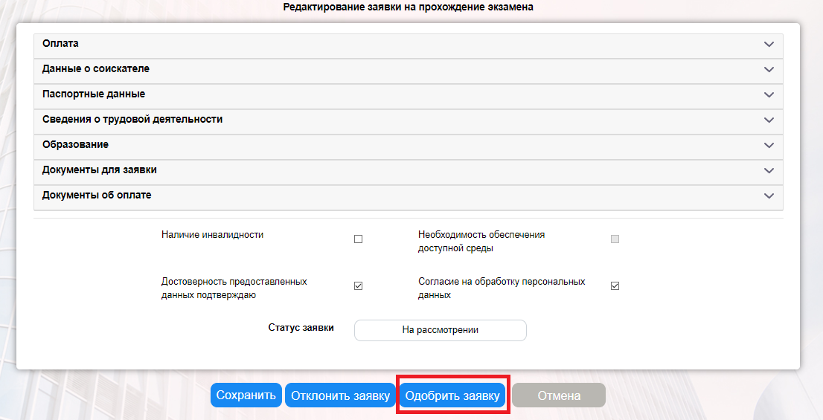
Страница «Редактирование заявки»
Одобрение заявки

Slide 17
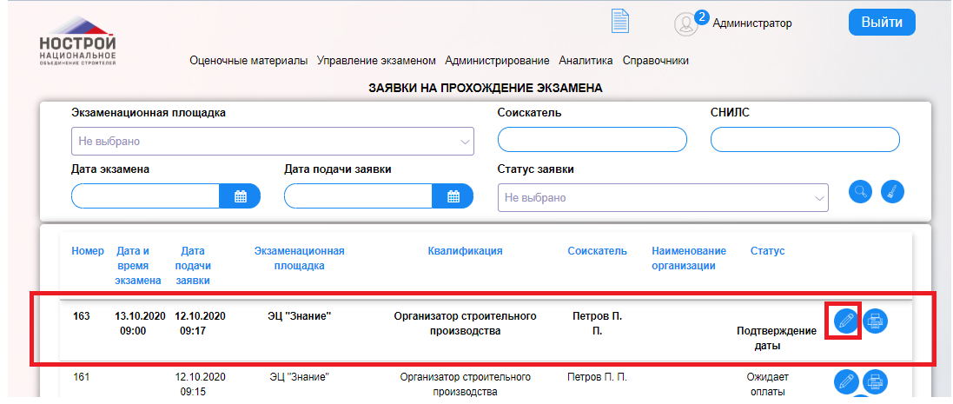
Раздел «Заявки на прохождение экзамена»
Заявка со статусом «Оплачено. Подтверждение даты»

Slide 18
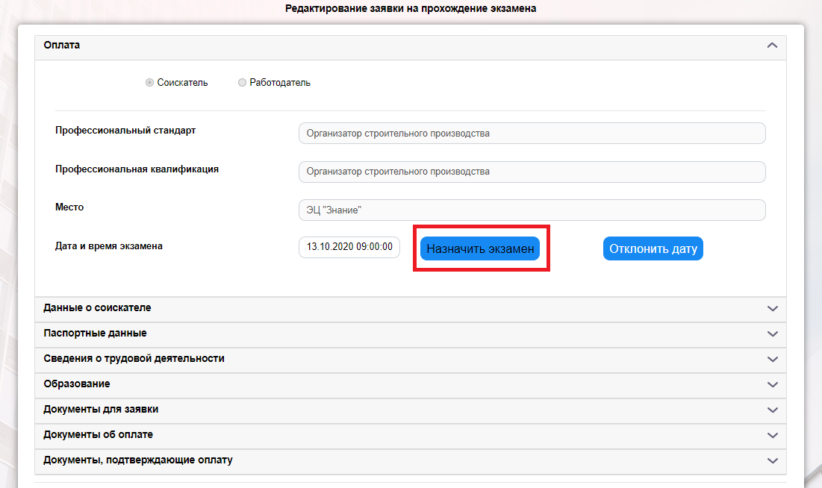
Страница «Редактирование заявки»
Назначение экзамена

Slide 19
ШАГ 4. Допуск к прохождению экзамена
Начать прохождение тестирования Конкурсант сможет только после того как ему будет дан допуск к прохождению

Slide 20
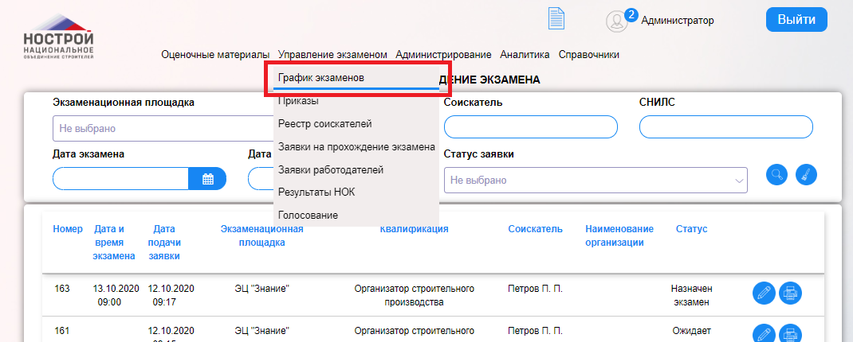
Подсистема «Управление экзаменом»
Раздел «График экзаменов»

Slide 21
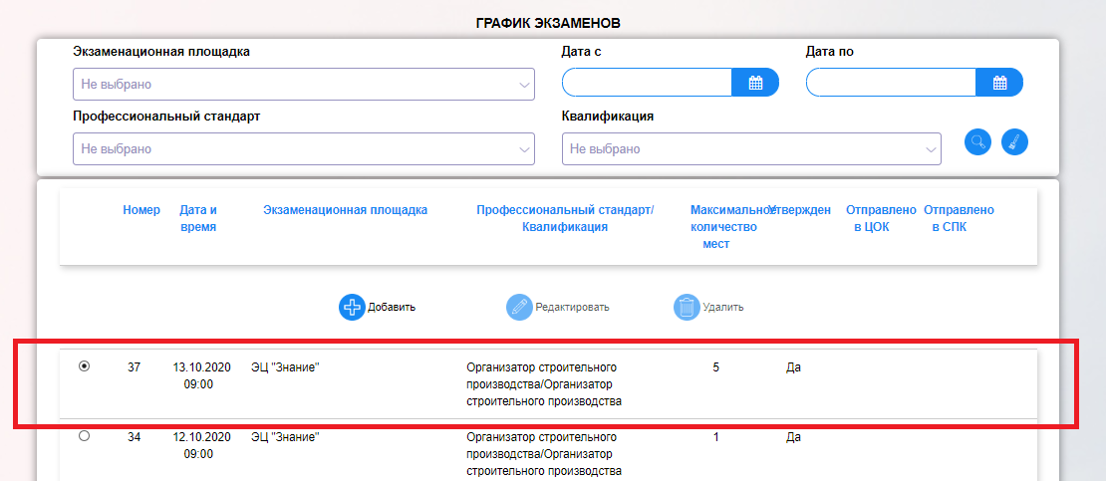
Раздел «График экзаменов»
Выбор экзамена для редактирования

Slide 22
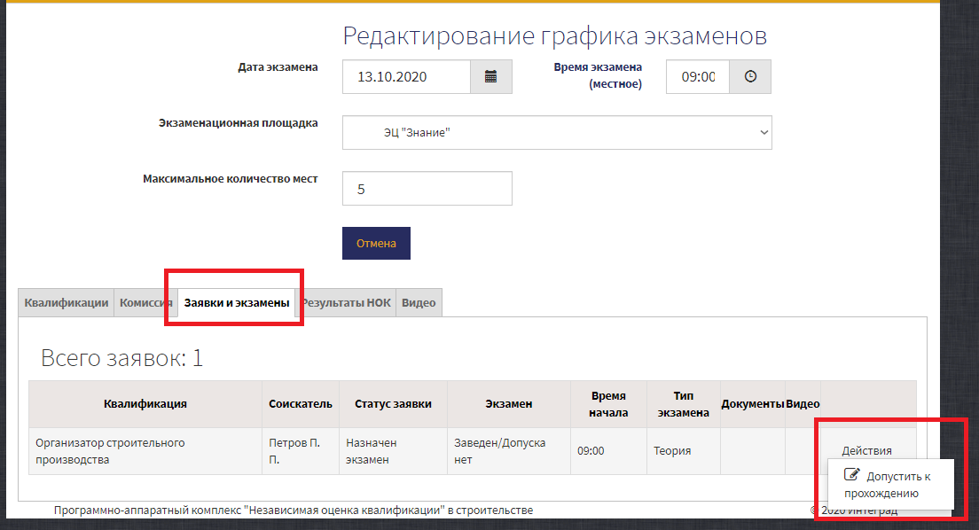
Страница «Редактирование графика экзаменов»
Вкладка «Заявки и экзамены». Допуск к прохождению экзамена

